Slide 1
Марковские процессы

Slide 2
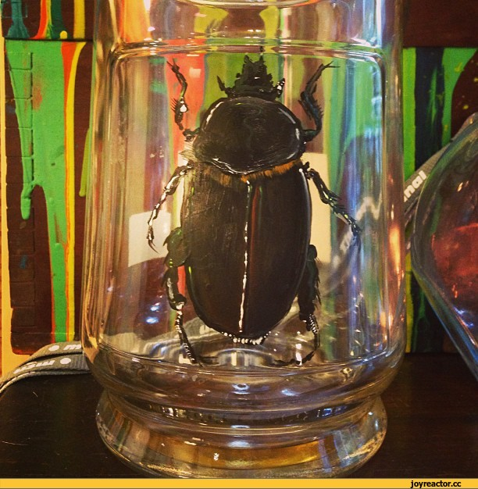
Жук в лабиринте

Slide 4
Марковские одношаговые процессы

Slide 5
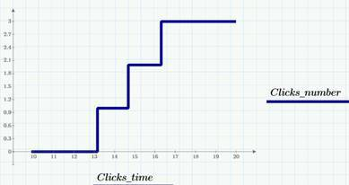

Slide 6
Матрица переходов

Slide 7
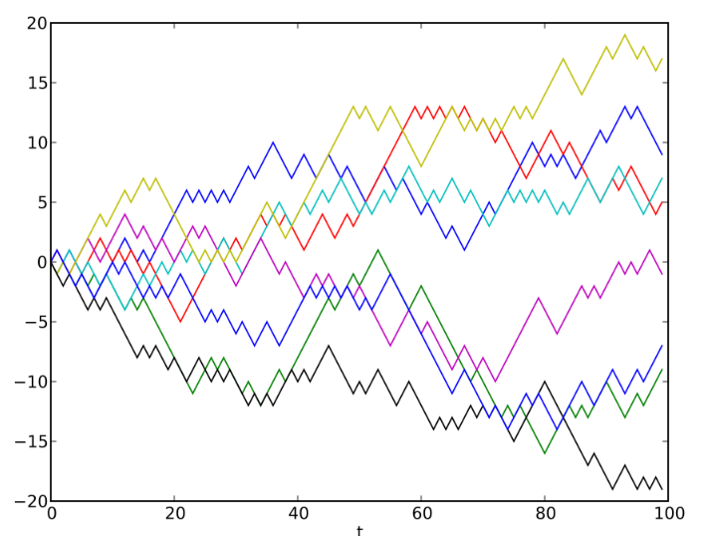

Slide 8
В случае доски Гальтона это блуждание, при котором оба коэффициента равны 1/2
А пуассоновский процесс можно представить как случайное блуждание только в одну сторону.

Slide 9
Матрица переходов

Slide 10


Slide 11
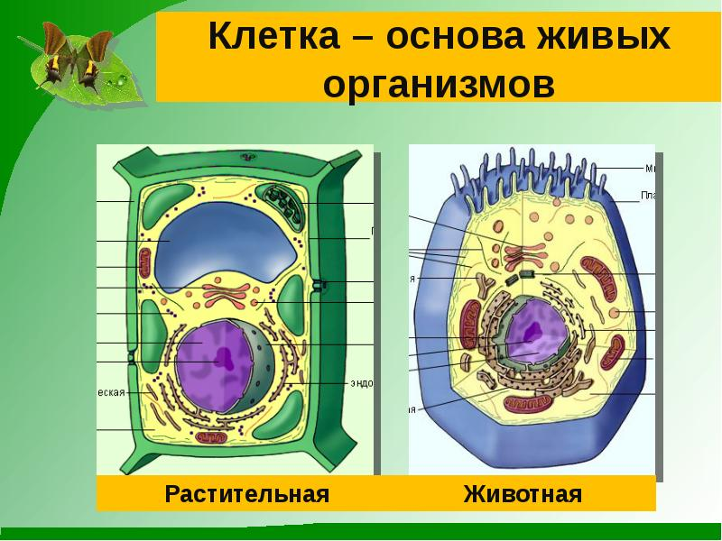
Примерами таких процессов могут быть переходы частицы из одной
потенциальной ямы в другую или попадание или непопадание
частицы (лекарства или вируса) в живую клетку

Slide 12
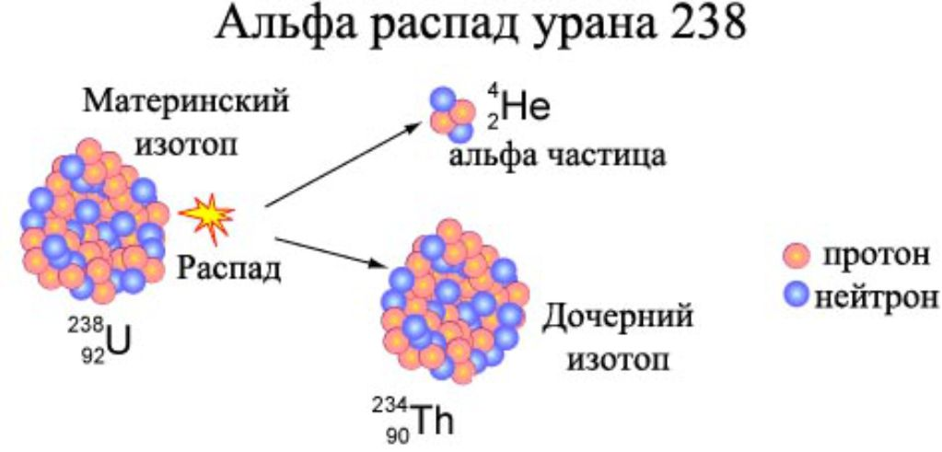

Slide 13
